Slide 1




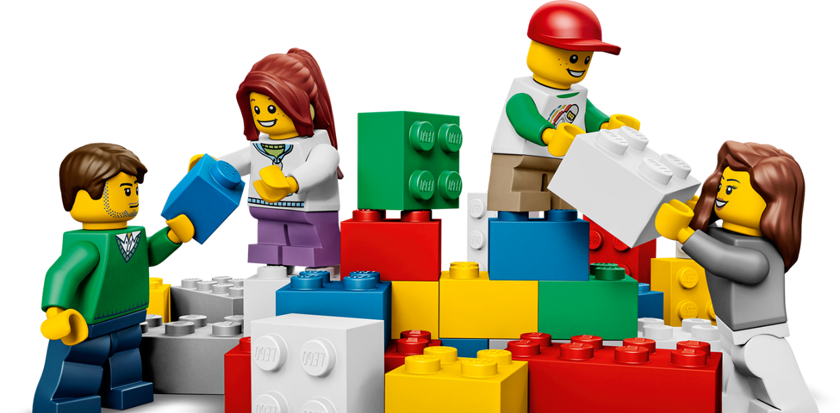
Môn Tiếng Việt 2
Tiết 1
Giáo viên: Trần Thị Thuỷ

Slide 2



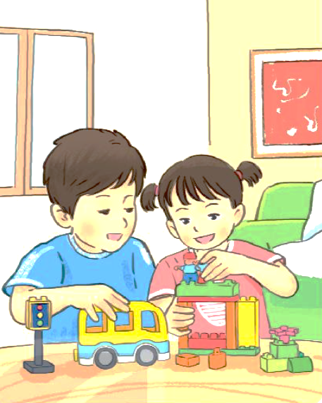
1
Tớ là lê-gô. Nhiều bạn gọi tớ là đồ chơi lắp ráp. Các bạn có nhận ra tớ không?
Để tớ giới thiệu với các bạn về gia đình của tớ nhé. Tớ có rất nhiều anh chị em. Chúng tớ là những khối nhỏ đủ màu sắc. Hầu hết chúng tớ có hình viên gạch. Một số thành viên có hình nhân vật tí hon và các hình xinh xắn khác.
Từ những mảnh ghép nhỏ bé, chúng tớ kết hợp với nhau để thành một thế giới kì diệu. Các bạn có thể lắp ráp nhà cửa, xe cộ, nhà máy... theo ý thích. Sau đó các bạn tháo rời ra để tạo thành nhân vật khác.
Chúng tớ giúp các bạn có trí tưởng tượng phong phú, khả năng sáng tạo và tính kiên nhẫn. Nào, các bạn đã sẵn sàng chơi cùng chúng tớ chưa?
(Bảo châu)
2
3
4
Bài văn chia làm mấy đoạn?

Slide 3



Luyện đọc từ khó
lắp ráp
kì diệu
kiên nhẫn

Slide 4
Luyện đọc câu dài
Chúng tớ giúp các bạn có trí tưởng tượng phong phú, khả năng sáng tạo và tính kiên nhẫn.

Slide 5

Giải nghĩa từ
Lắp ráp: Lắp các bộ phận vào với nhau cho đúng vị trí để tạo nên một vật hoàn chỉnh.

Slide 6

Giải nghĩa từ
kì diệu: có cái gì vừa rất lạ lùng như không cắt nghĩa nổi, vừa làm cho người ta phải ca ngợi, phải khâm phục.

